Slide 1
Trabajo Práctico N°2:
Servicios
Higiene y Seguridad Industrial
GRUPO 4:
Lautaro Mereles
Ivo Starikuvich
Ignacio Hernandez
Pablo Herrera

Slide 2
Organización del Servicio de Medicina del Trabajo
El servicio de medicina del trabajo designa un servicio organizado en los lugares de trabajo o en sus inmediaciones, destinado a:
Asegurar la protección de los trabajadores contra todo riesgo.
Contribuir a la adaptación física y mental de los trabajadores en puestos de trabajo correspondientes a sus aptitudes;
Contribuir al establecimiento y mantenimiento del nivel más elevado posible de bienestar físico y mental de los trabajadores.
Los servicios de medicina del trabajo podrían, según las circunstancias, crearse:
Por vía legislativa
En virtud de contratos colectivos o de cualesquiera otros acuerdos concertados entre los empleadores y los trabajadores interesados.
De cualquier otra forma reconocida por la autoridad competente, previa consulta a las organizaciones sindicales.
Notes:
IVO ARRANCA EXPLICANDO DIAPOSITIVA 2

Slide 3
Leyes y Decretos vigentes
Teniendo en cuenta las Leyes Nº 24.557, Nº 19.587 y el Decreto Nº 351, surge el Decreto 1338/96 que establece:
Art. 3º: Los establecimientos deberán contar, con carácter interno o externo según la voluntad del empleador, con SMT y de Higiene y Seguridad en el Trabajo.
Art. 4º: La cantidad de trabajadores equivalentes resulta de sumar el número de trabajadores en producción más el 50% del número de trabajadores asignados a tareas administrativas.
Art. 5º: La misión principal del SMT es promover y mantener el más alto nivel de salud de los trabajadores, cuya función es esencialmente de carácter preventivo.
Art. 6º: Los integrantes del SMT deben ser poseer título de Médico del Trabajo.
Notes:
MERELES DIAPOSITIVA 3 Y 4

Slide 4
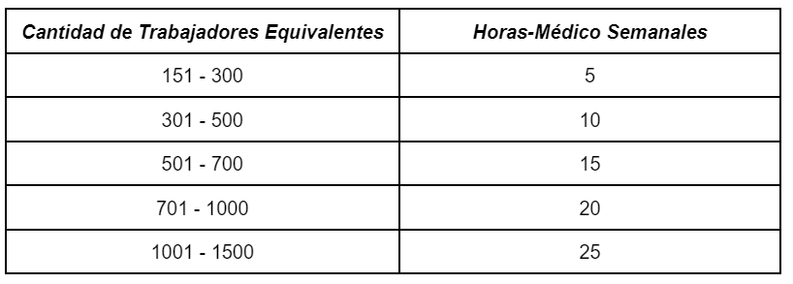
Leyes y Decretos vigentes
Art. 7º: La empresa debe poseer en el establecimiento personal médico según:
Art. 8º: La empresa debe prever la asignación de personal auxiliar en el SMT, consistente en un enfermero/a con título habilitante. Los cuales tendrán como función la prevención y protección de la salud de los trabajadores, colaborando con los médicos.
Art. 9º: La SRT determinará los exámenes médicos que deben realizarse, en función del riesgo al que se encuentre expuesto el trabajador al desarrollar su actividad, las características específicas y frecuencia de dichos exámenes.
Notes:
MERELES DIAPOSITIVA 3 Y 4

Slide 5
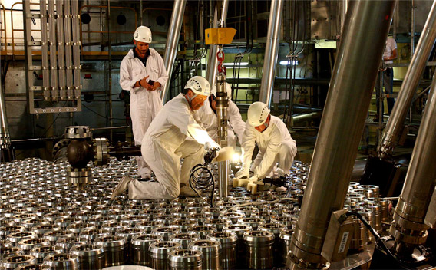
Riesgos
Los riesgos a los que están expuestos los trabajadores en la industria de energía nuclear son:
Los materiales radiactivos específicos, o isótopos, liberados y las cantidades liberadas.
Forma en que la persona entra en contacto con los materiales radiactivos liberados (tal como por alimentos, por agua/aire contaminados o por la piel).
La edad de la persona (por lo general, quienes se exponen en edades más jóvenes corren mayor riesgo).
La duración y la dosis de exposición.
Ruidos constantes por parte de las turbinas.
Niveles altos de tensión (ondas electromagnéticas).
Notes:
DIAPOSITIVA IVO

Slide 6
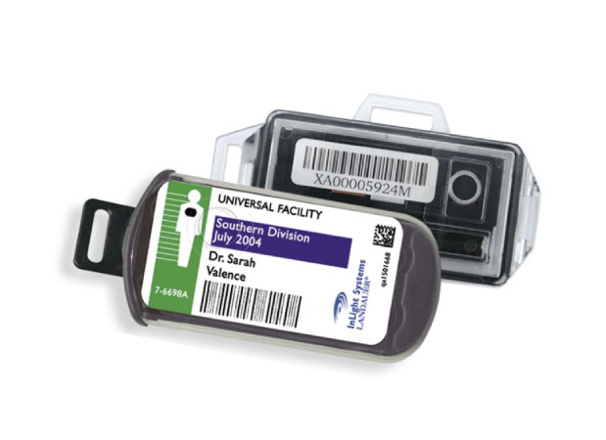
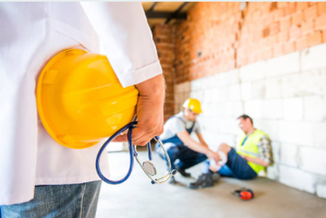
Medidas a tomar
Una vez estudiados los riesgos, nuestra organización de SMT deberá:
Pedir historiales clínicos y crear expedientes.
Definir objetivos.
Relevamiento general de los riesgo de la planta.
Nomina del personal más expuestos.
Ejecutar un plan de capacitación anual.
Proveer de dosímetros personales a los trabajadores
más expuestos.
Controlar la renovación y calibración de los equipos
de seguridad.
Notes:
DIAPOSITIVA IVO

Slide 7
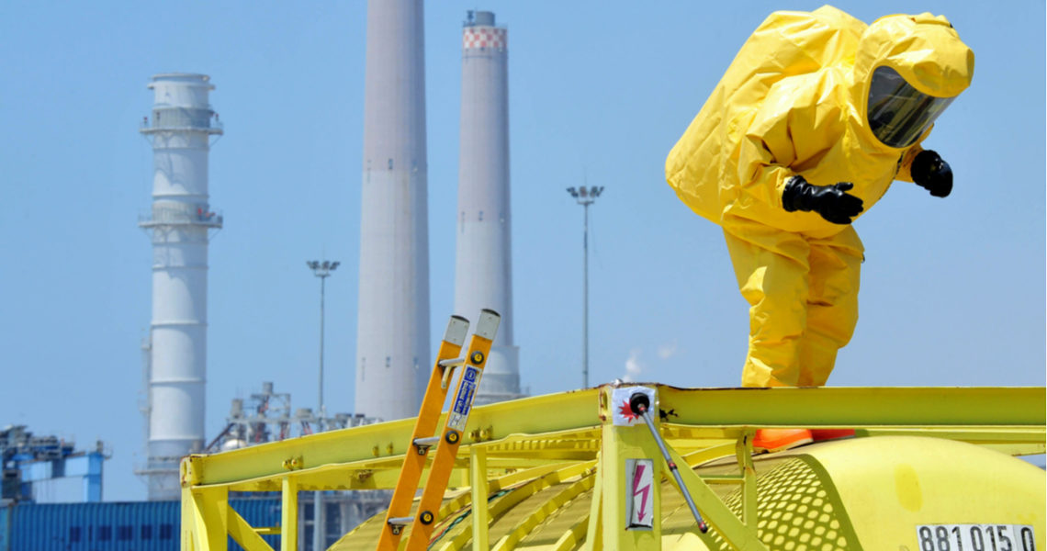
Servicio de Seguridad Industrial
Seguridad: Será la prevencion y proteccion personal frente a los riesgos propios de una actividad laboral.
El objetivo de un servicio de seguridad industrial es proteger la vida y preservar el bienestar de la salud del trabajador, la integridad física y la vigilancia de la higiene de las instalaciones sanitarias, de acuerdo con estándares diseñados para garantizar sus condiciones de trabajo.
Notes:
DIAPOSITIVA PABLO

Slide 8
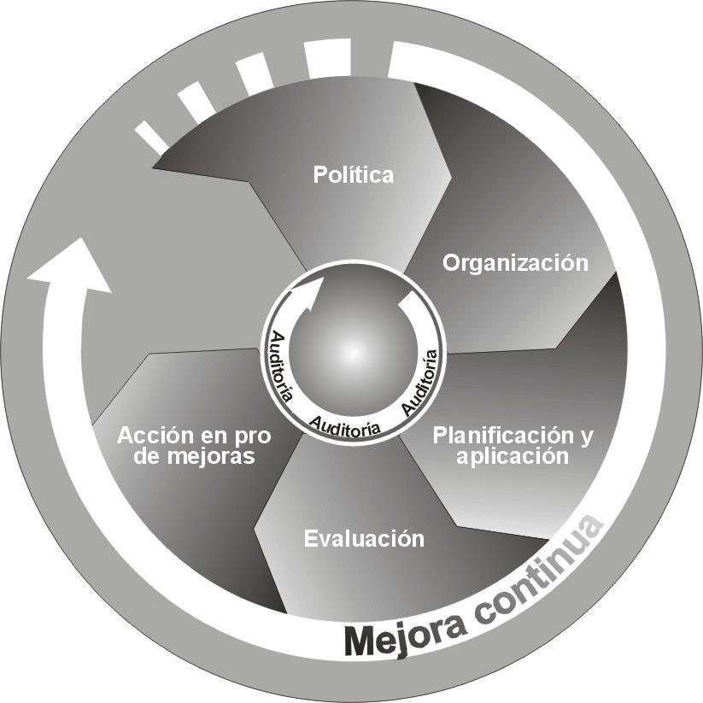
Elementos del Plan de Seguridad
Identificación de la actividad productiva de la empresa.
Estructura organizativa.
Número de departamento y de trabajadores.
Prácticas existentes para la gestión y prevención de riesgos y accidentes.
Política y objetivos de la empresa en el área de prevención.
Notes:
DIAPOSITIVA PABLO

Slide 9
Pasos para la elaboración de un Plan de Seguridad
Definición de la Política de Seguridad: Una política corporativa en materia de prevención de riesgos y dejarla por escrito.
Formación y toma de conciencia: Se debe tener claro qué es un riesgo laboral y cómo identificarlo en los procesos de la empresa.
Asignación de responsabilidades: Asignar responsabilidades a los miembros seleccionados.
Evaluación de las condiciones y riesgos: Evaluar las condiciones de trabajo que imperan en la organización.
Investigación: Centrarse en eliminar los detonantes de dichos riesgos y buscar soluciones para mitigar su impacto y prevenirlos.
Documentación: Redacción y adaptación del mismo, pues el objetivo es que se convierta en un texto de consulta.

Slide 10
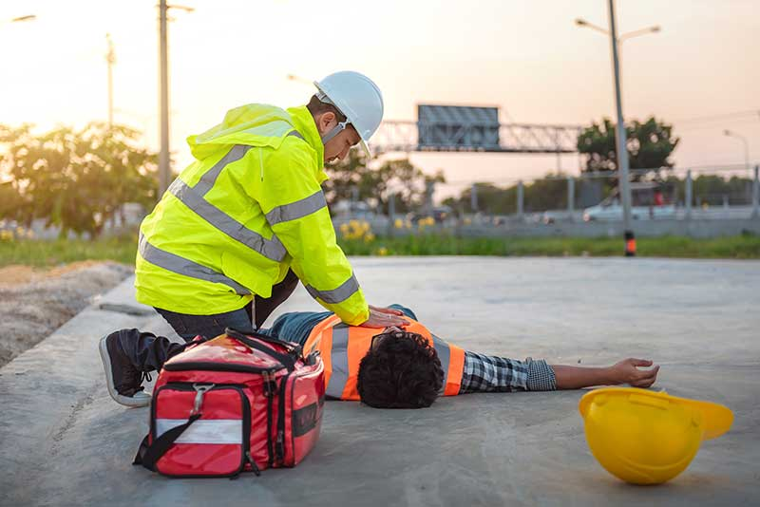
Accidentes laborales
Los accidentes de trabajo no son fruto de la casualidad, los accidentes ocurren por dos grupos: de causas inmediatas (condiciones inseguras) y los actos inseguros (accidentes causados por actos del personal). Por eso es que se crean planes de seguridad dentro de la industria laboral.

Slide 11
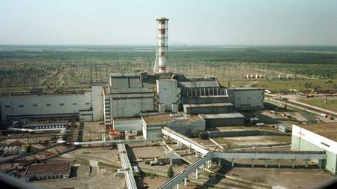
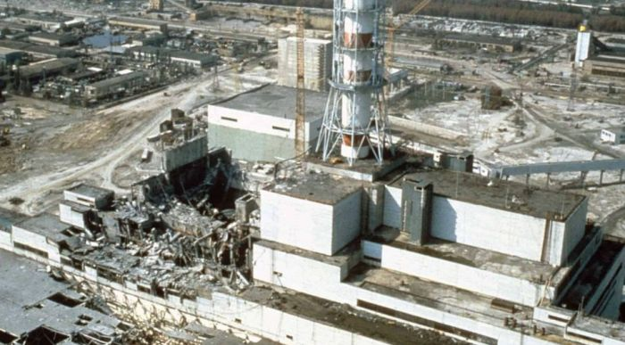
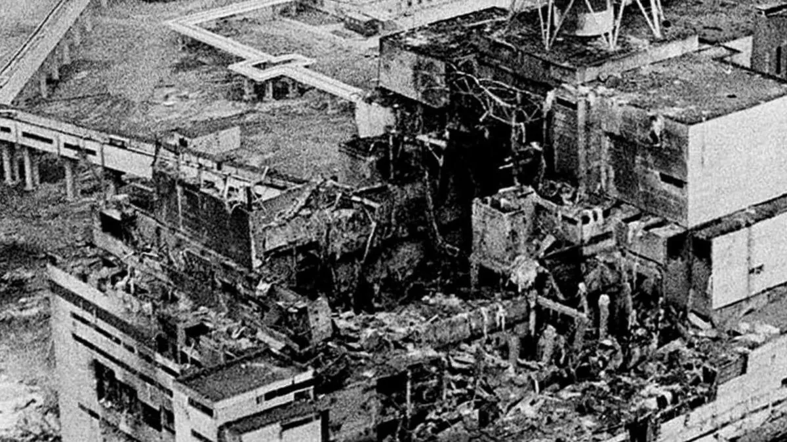
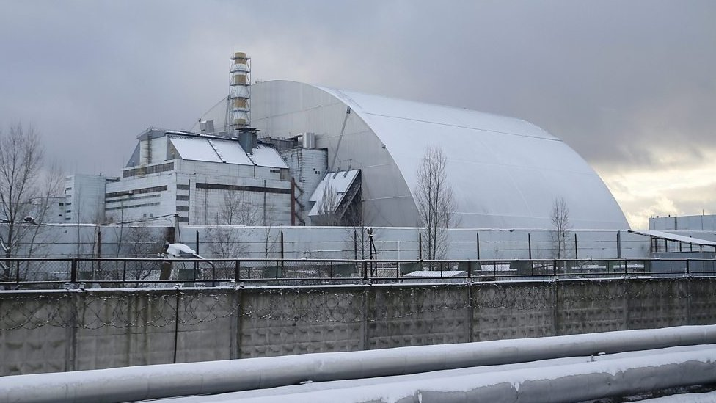
Accidente en Central Vladímir Ilich Lenin (Chernobyl)
26 de abril de 1986
Muertes (declaradas): 3 por la explosión, 28 por exposición directa, 19 por cáncer inducido.

Slide 12
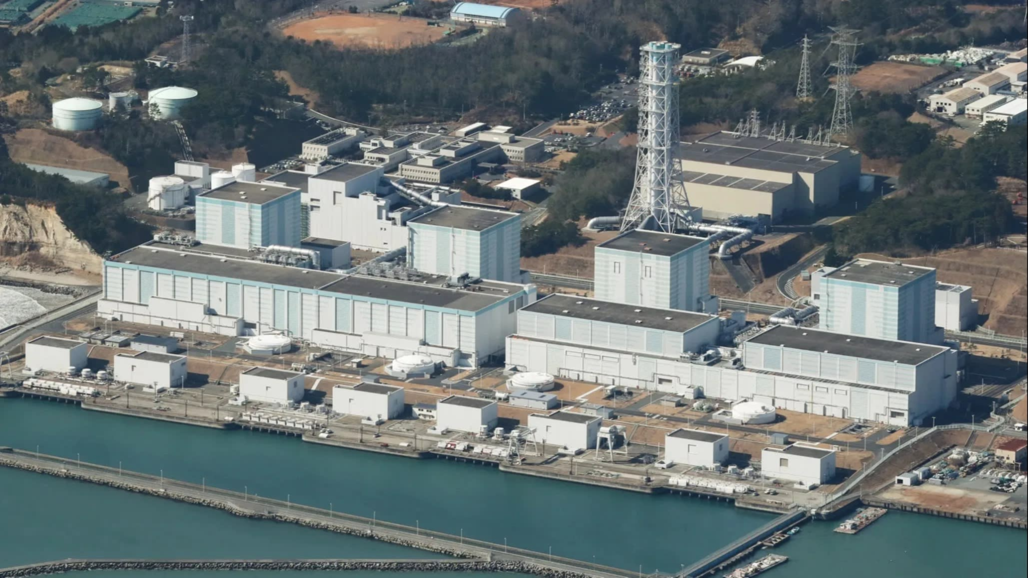
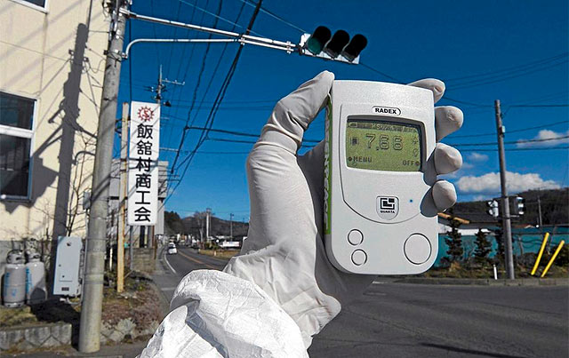
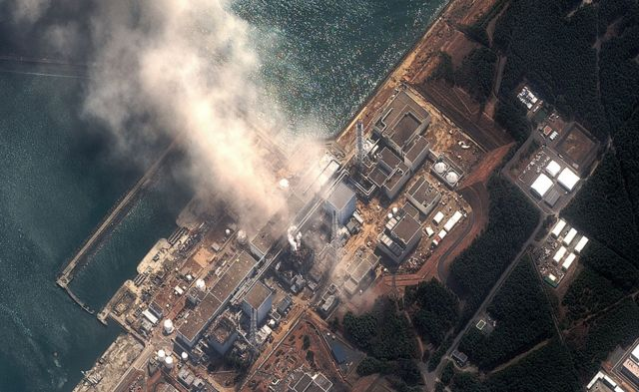
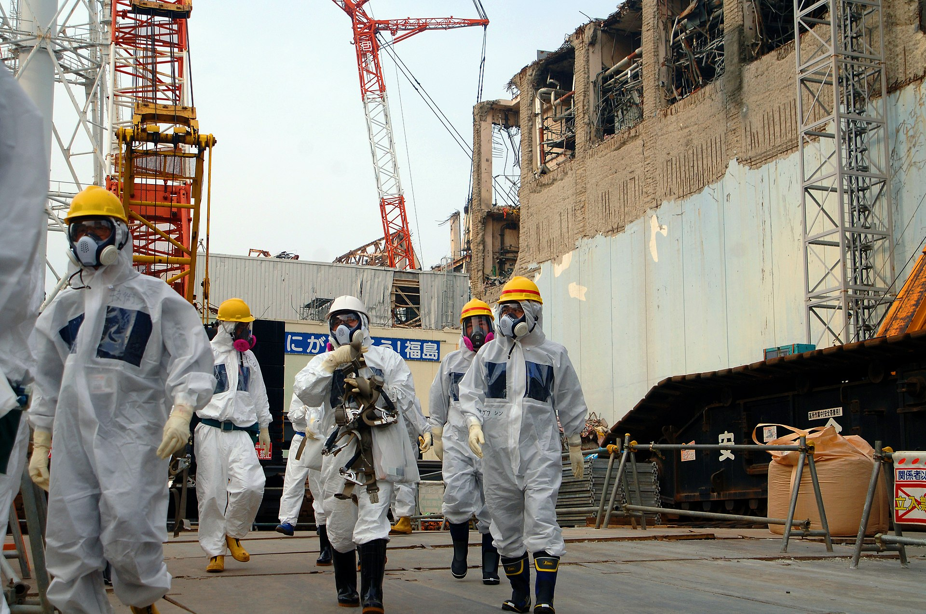
Accidente en central Fukushima I
11 de marzo de 2011
Muertes: 1 muerte directa por radiación.

